Slide 1
Elektron Kənd Təsərrüfatı İnformasiya Sistemi
EKTİS – Elektron Sistemdən İstifadəyə Dair Təlimat

Slide 2
Giriş və Məqsəd
Bu təlimat, istifadəçilər tərəfindən Azərbaycan Respublikası Kənd Təsərrüfatı Nazirliyinin vahid “Elektron Kənd Təsərrüfatı İnformasiya Sistemi”ndən (bundan sonra - EKTİS) asan və rahat istifadəyə köməklik göstərmək məqsədilə hazırlanmışdır.

Slide 3
EKTİS – Təsərrüfatlar

Slide 4
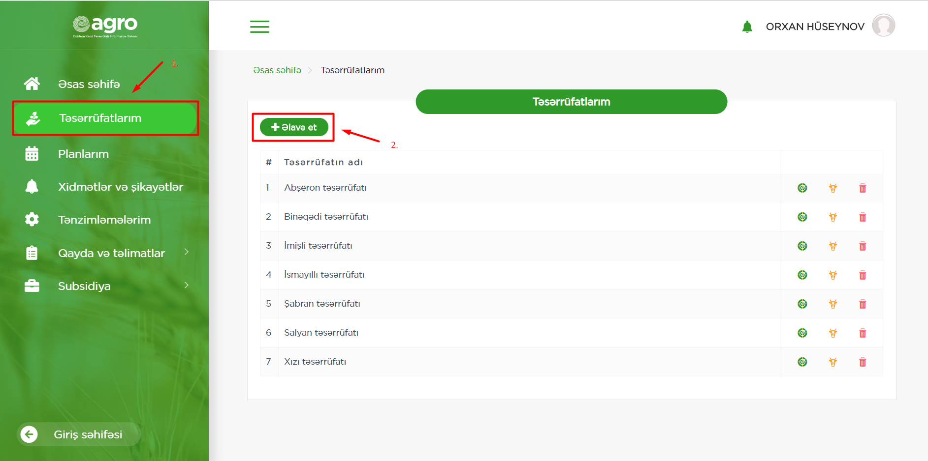
EKTİS - Təsərrüfatlarım
Təsərrüfatlarım bölməsini seçin
“Əlavə et” düyməsini sıxın

Slide 5
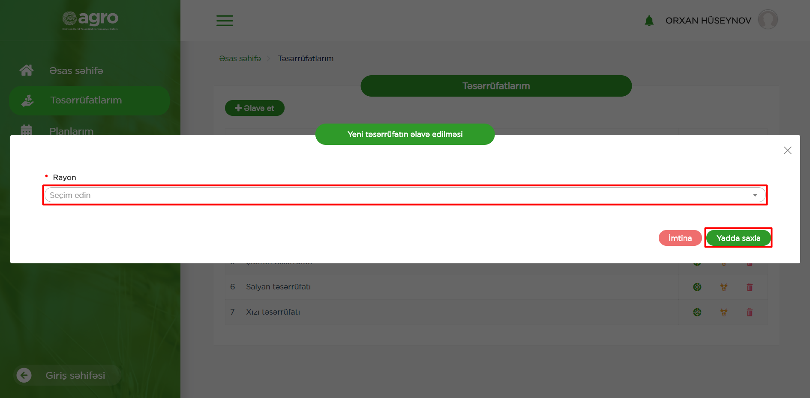
EKTİS - Təsərrüfatlarım
Rayon və ya Şəhər seçin
“Yadda saxla” düyməsini sıxın

Slide 6
EKTİS – Torpaq sahələri və əkin bəyanı

Slide 7
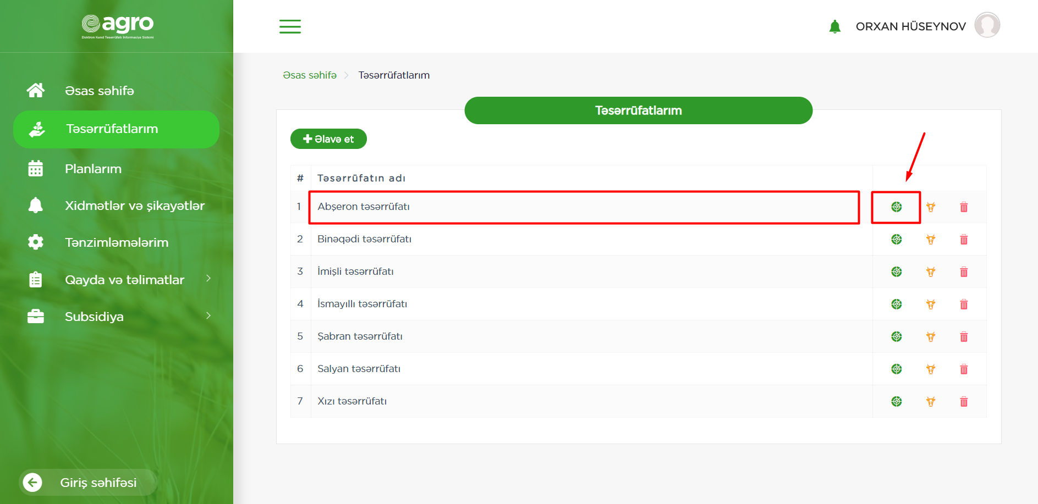
EKTİS – Ərazilərim
Ərazilərim bölməsini seçin

Slide 8
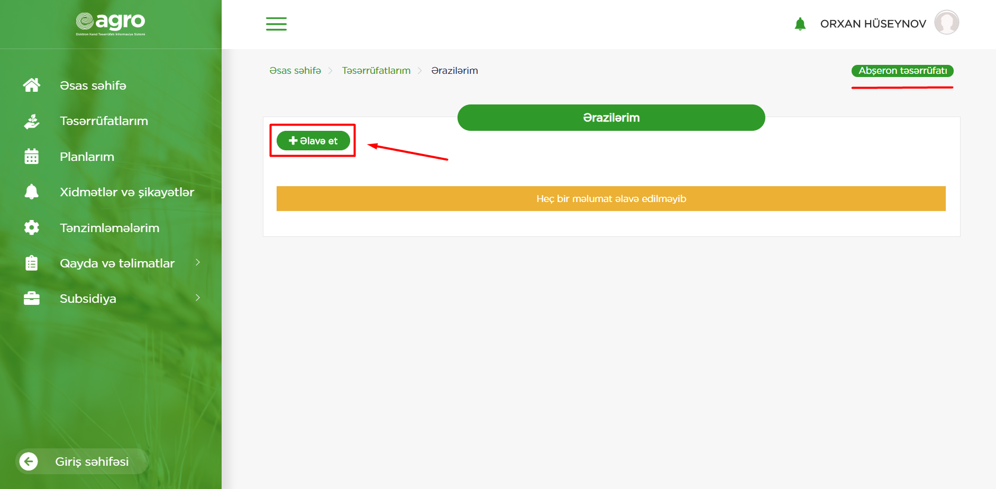
EKTİS – Ərazilərim
“Əlavə et” düyməsini sıxın

Slide 9
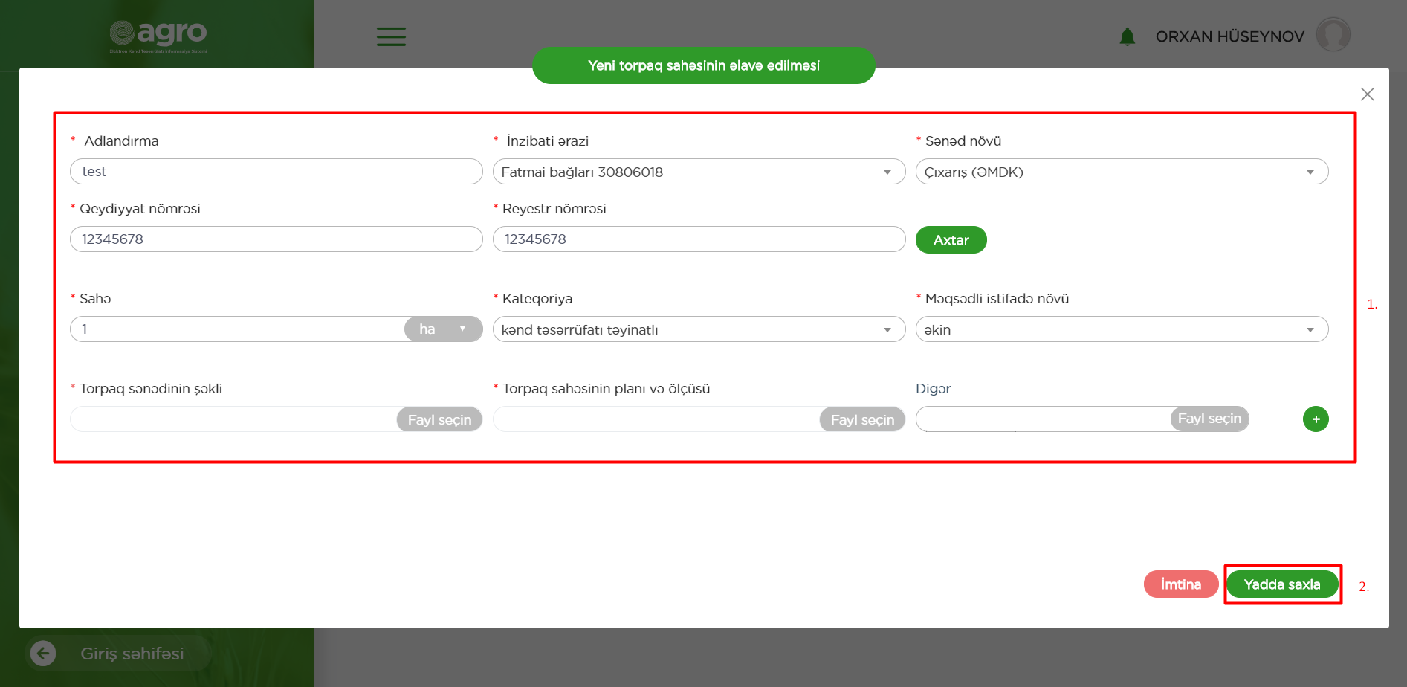
EKTİS – Ərazilərim
Müvafiq xanaları doldurun
“Yadda saxla” düyməsini sıxın

Slide 10
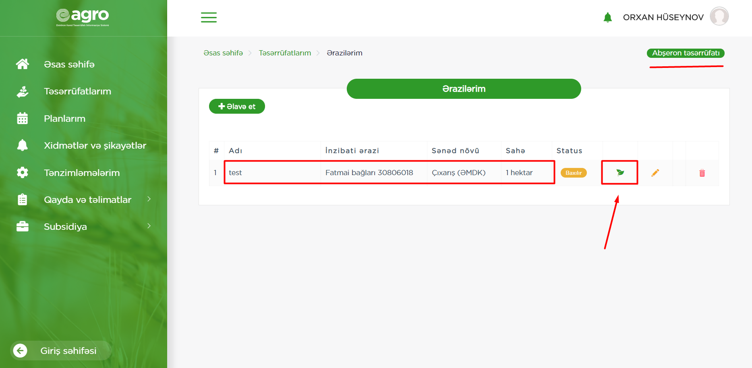
EKTİS – Fəaliyyətim
Fəaliyyətim bölməsini seçin

Slide 11
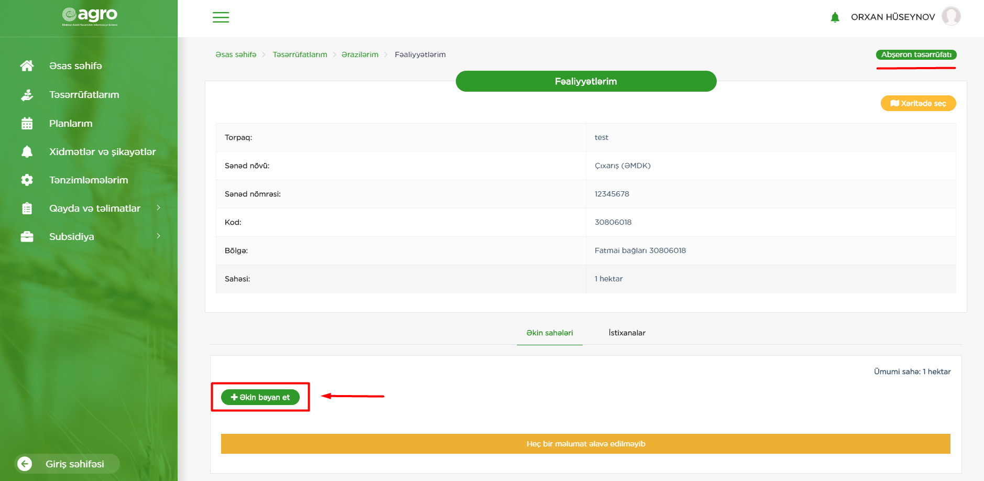
EKTİS – Fəaliyyətim
“Əkin bəyan et” düyməsini sıxın

Slide 12
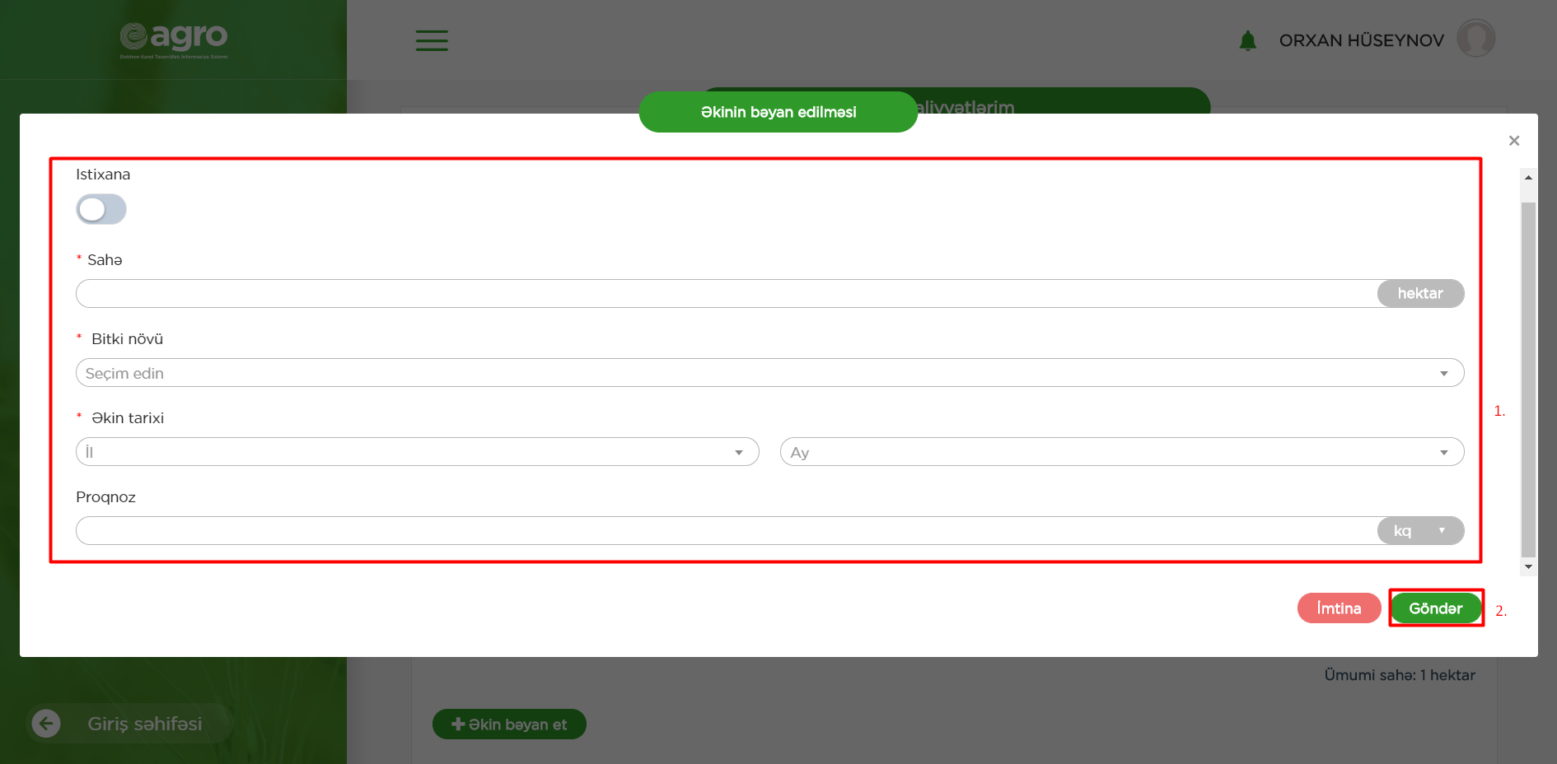
EKTİS – Fəaliyyətim
Müvafiq xanaları doldurun
“Göndər” düyməsini sıxın

Slide 13
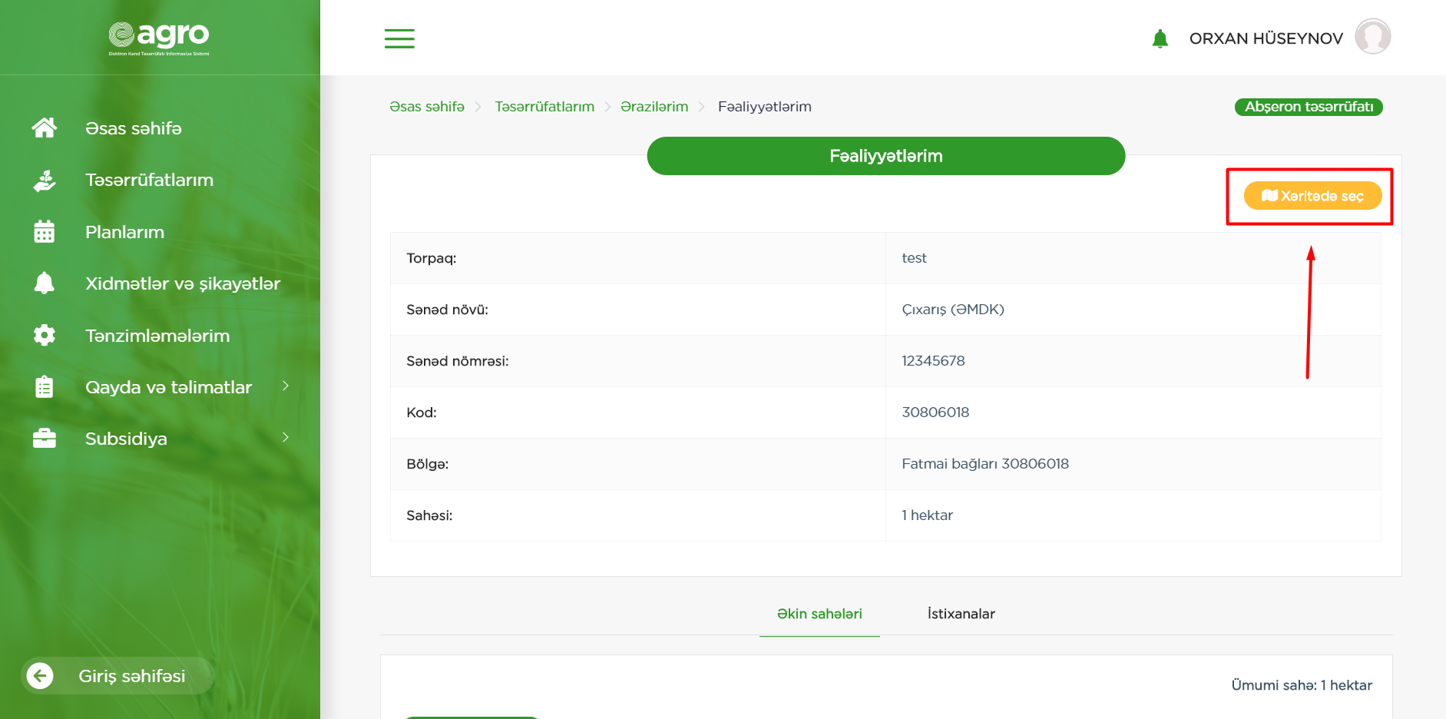
EKTİS – Fəaliyyətim
“Xəritədə seç” düyməsini sıxın

Slide 14
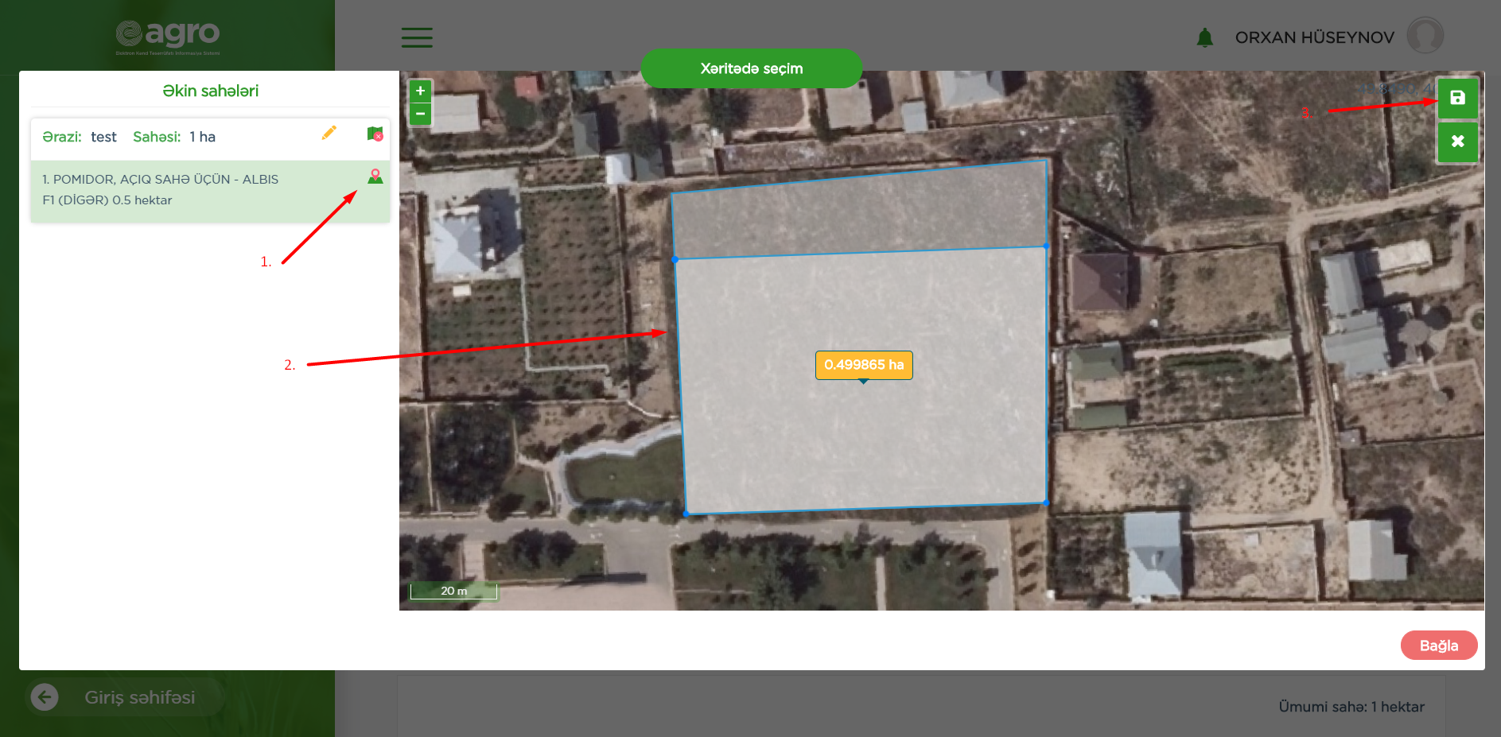
EKTİS – Fəaliyyətim
Koordinatları işarə et düyməsini sıxın
Nöqtələri birləşdirin
“Yadda saxla” düyməsini sıxın

